Slide 1
Ngày mai có mưa hay không?
( Một ngày mưa được tính theo công thức nào)

Slide 2
Chuẩn bị, tìm kiếm api
Sau một thời gian tìm kiếm api lịch sử thời tiết, hầu hết đều là trả phí. thì nhóm kiếm được 1 api cho free trial premium 60 ngày đầu
Historical Weather API Documentation (worldweatheronline.com)

Slide 3
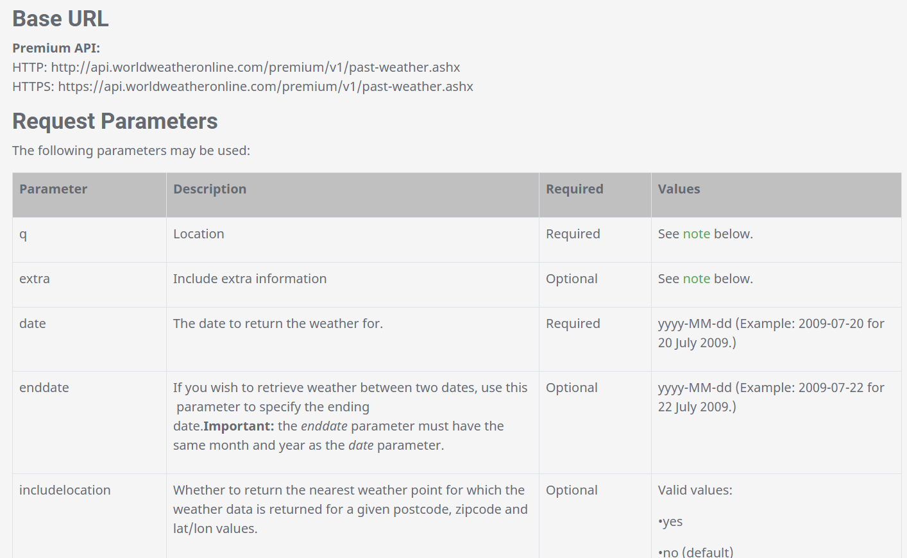
Tham số trong lệnh request của api này

Slide 4
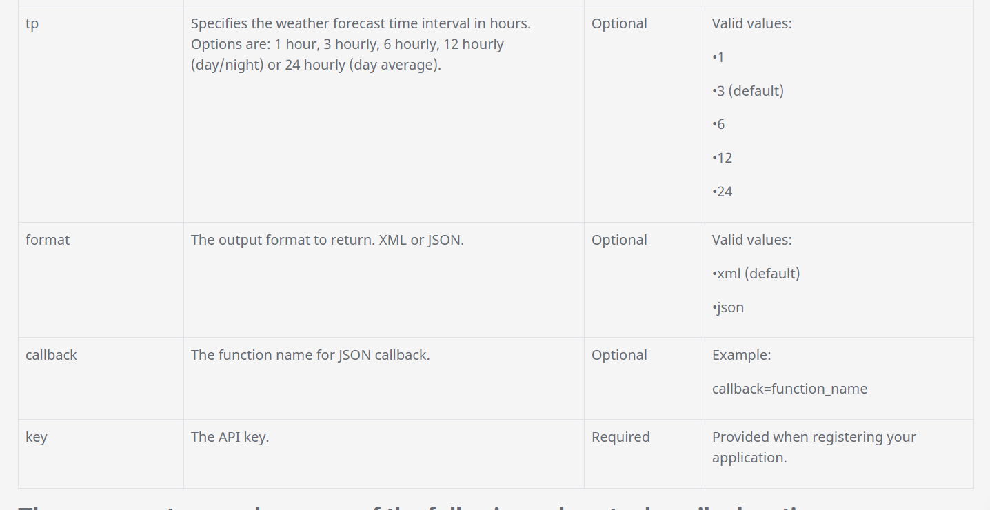

Slide 5
Tiến hành lấy dữ liệu từ api
Mẫu api để lấy dữ liệu từ ngày 1 tới 28 của một tháng ở năm 2013
Api yêu cầu date và enddate phải có cùng tháng cùng năm nên muốn lấy dữ liệu của 1 năm thì phải dung for loop
http://api.worldweatheronline.com/premium/v1/past-weather.ashx?key=d1f163d12c3742b6a0742358210901&q=Ho Chi Minh&format=json&date=2013-{tháng}-01&enddate=2013- {tháng}- 28&includelocation=yes

Slide 6
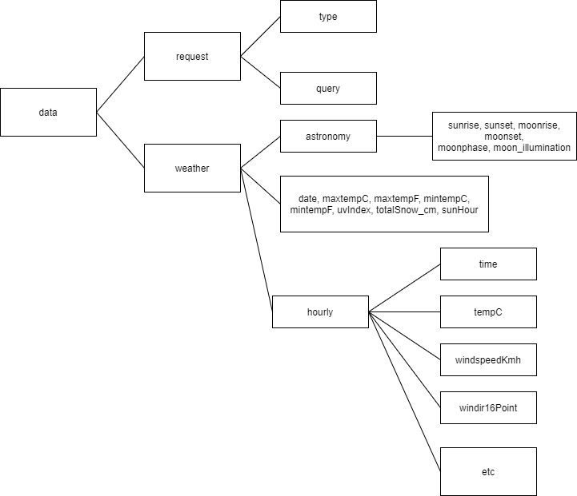
Cấu trúc của file json api trả về

Slide 7
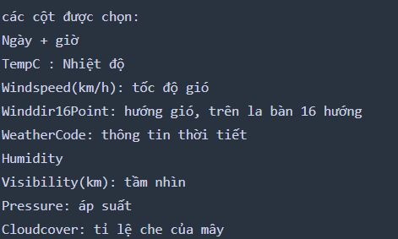
Lựa chọn một số thuộc tính dựa trên ý nghĩa để đưa vào bảng dữ liệu
Sau khi lược chọn thì chọn ra được:

Slide 8
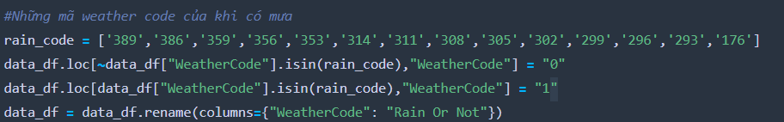
Tiến hành gán nhãn cho dữ liệu dựa vào Weathercode
Từ những Weathercode có mưa trong api, gán dữ liệu ngày mưa cho từng dòng dữ liệu

Slide 9
Tiền Xử lý
Về mặt dữ liệu: Bộ dữ liệu thu thập được khá hoàn hảo, không có giá trị thiếu và hầu hết có thể chuyển thành dạng số nên chúng ta không cần thực hiện bước tiền xử lý trên từng cột.
Cột “Date + Time”: Loại bỏ
Cột “Windir16Point”: Sử dụng OneHotEncoder để mã hóa nó về dạng số.

